Slide 1







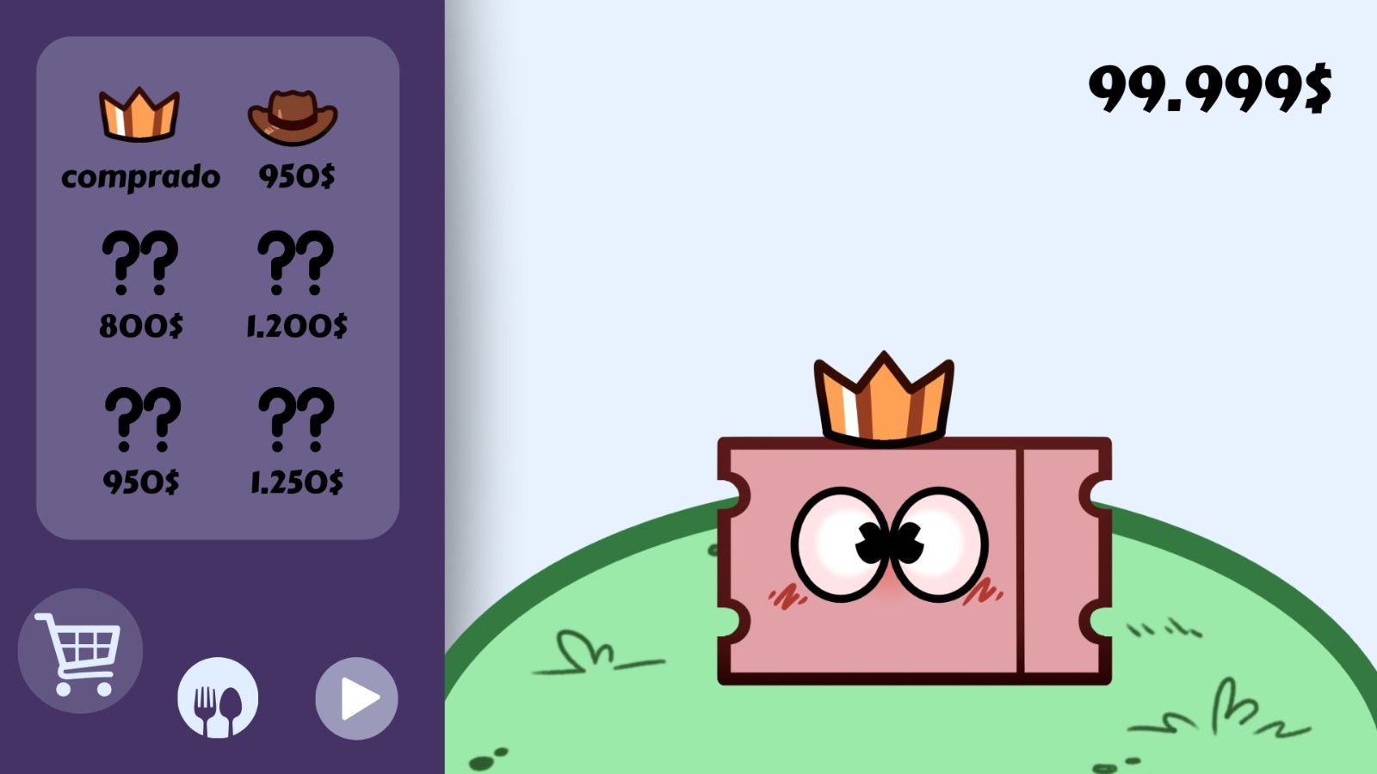

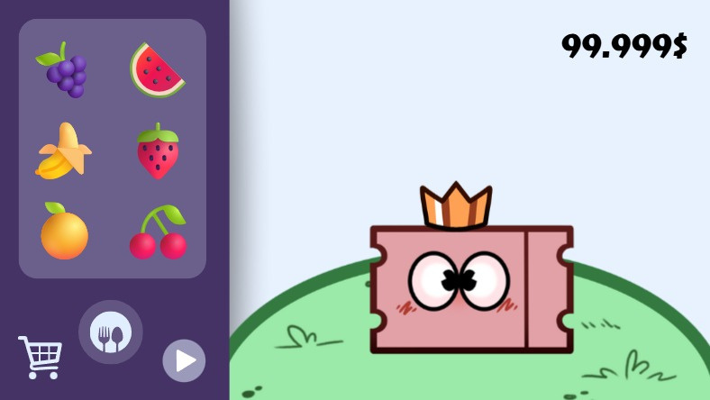
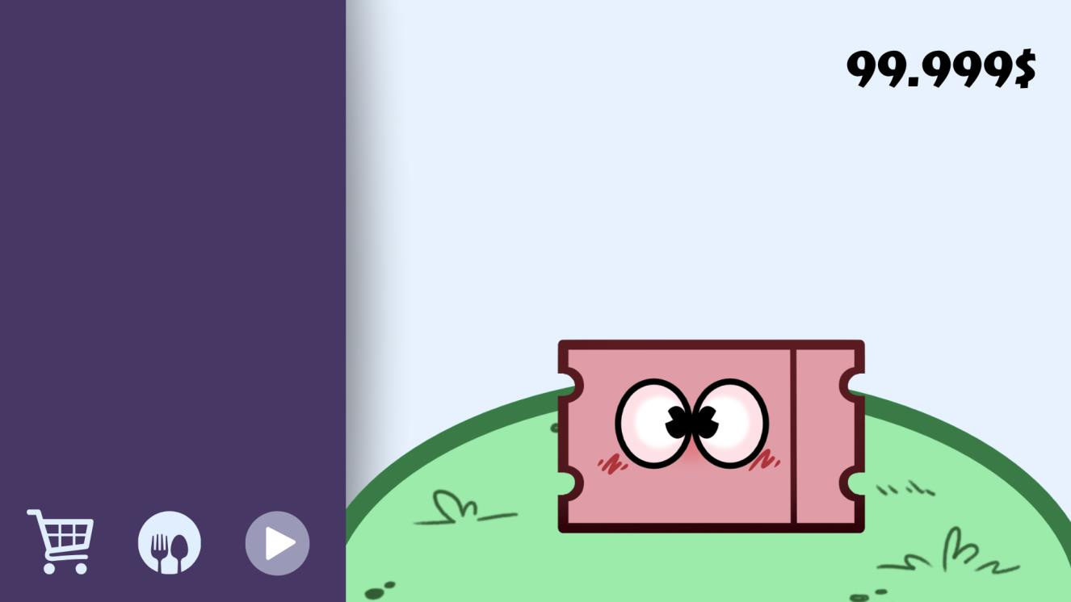
Semana de Tecnologia FECAP 2025
Líder
Álvaro Jordão de Carvalho Palazzin; ArthurCarvalho Chagas; Luccas Covre Araujo;
Aimar Martins; Daniel Tressoldi; Eduardo Savino; Lucy Mari; Renata Muniz; Ronaldo Araujo
Sobre a equipe
Problema a ser tratado
A equipe do projeto Pet Virtual para a PicMoney é formada por três integrantes do curso de Análise e Desenvolvimento de Sistemas, cada um contribuindo com conhecimentos específicos adquiridos ao longo da curso.
O processo de encontrar e utilizar cupons de desconto costuma ser pouco interativo e
• Álvaro focou nas áreas de Algoritmos e Lógica de Programação e Redes de Computadores, sendo responsável por estruturar a lógica do jogo e garantir o funcionamento técnico entre os componentes do sistema.
desmotivador, reduzindo o engajamento dos usuários em aplicativos financeiros. A PicMoney busca uma forma mais atrativa de estimular esse comportamento, transformando a experiência em algo divertido e recompensador. Pesquisas apontam que o uso de gamificação aumenta significativamente o envolvimento e a retenção de usuários em aplicativos. Dessa forma, identificamos a oportunidade de criar uma solução que una entretenimento e aprendizado financeiro dentro do ecossistema PicMoney.
• Arthur focou na área de Matemática Discreta e Modelagem de Software e arquitetura de sistemas, colaborando na modelagem lógica e no raciocínio aplicado às interações e regras de pontuação do jogo.
• Luccas focou na área de Fundamentos de Banco de Dados e Modelagem de Software e Arquitetura de Sistemas, atuando no desenho da estrutura de dados e na documentação inicial do sistema.
O trabalho em conjunto entre essas áreas permitiu construir uma proposta sólida, que une gamificação e engajamento do usuário para tornar o processo de buscar cupons mais divertido e interativo.
Imagens e ferramentas do Projeto
Solução proposta
Futuro do projeto
Nas próximas etapas, o projeto deverá evoluir para uma versão com interação online integrada ao aplicativo PicMoney, permitindo interações dinâmicas entre os usuários, como troca de experiências, comparações de desempenho e incentivo à cooperação dentro da plataforma. Serão incluídos novos desafios financeiros, elaborados para abranger diferentes níveis de dificuldade e promover o desenvolvimento contínuo das habilidades de educação financeira de forma prática e envolvente. Além disso, o aplicativo contará com skins personalizáveis oferecidas como recompensas específicas por contratante, agregando um elemento de personalização e motivação extra aos usuários. Por fim, será implementado um sistema de missões diárias que reforçará o aprendizado constante, estimulando a participação ativa, a disciplina e o engajamento contínuo dentro do ecossistema do PicMoney.
O Petzzy é uma aplicação gamificada para desktop que transforma o cuidado com um
pet digital em uma forma divertida de encontrar e conquistar cupons de desconto.
O usuário interage com um pet virtual, que ajuda na descoberta de cupons.
Os cuidados com o pet sendo: alimentação, manter sua higiene e dar carinho são essenciais, pois quanto mais atenção ele recebe, mais eficaz ele se torna em ajudar o usuário a encontrar cupons. O sistema recompensa o jogador com uma moeda virtual obtida de três formas principais:
• Encontrando cupons da picmoney a partir das dicas do pet;
• Realizando check-ins diários;
• Cuidando ativamente do pet.
Essas moedas podem ser utilizadas na loja virtual, onde o usuário adquire skins e acessórios
cosméticos para personalizar o pet.

